Slide 2
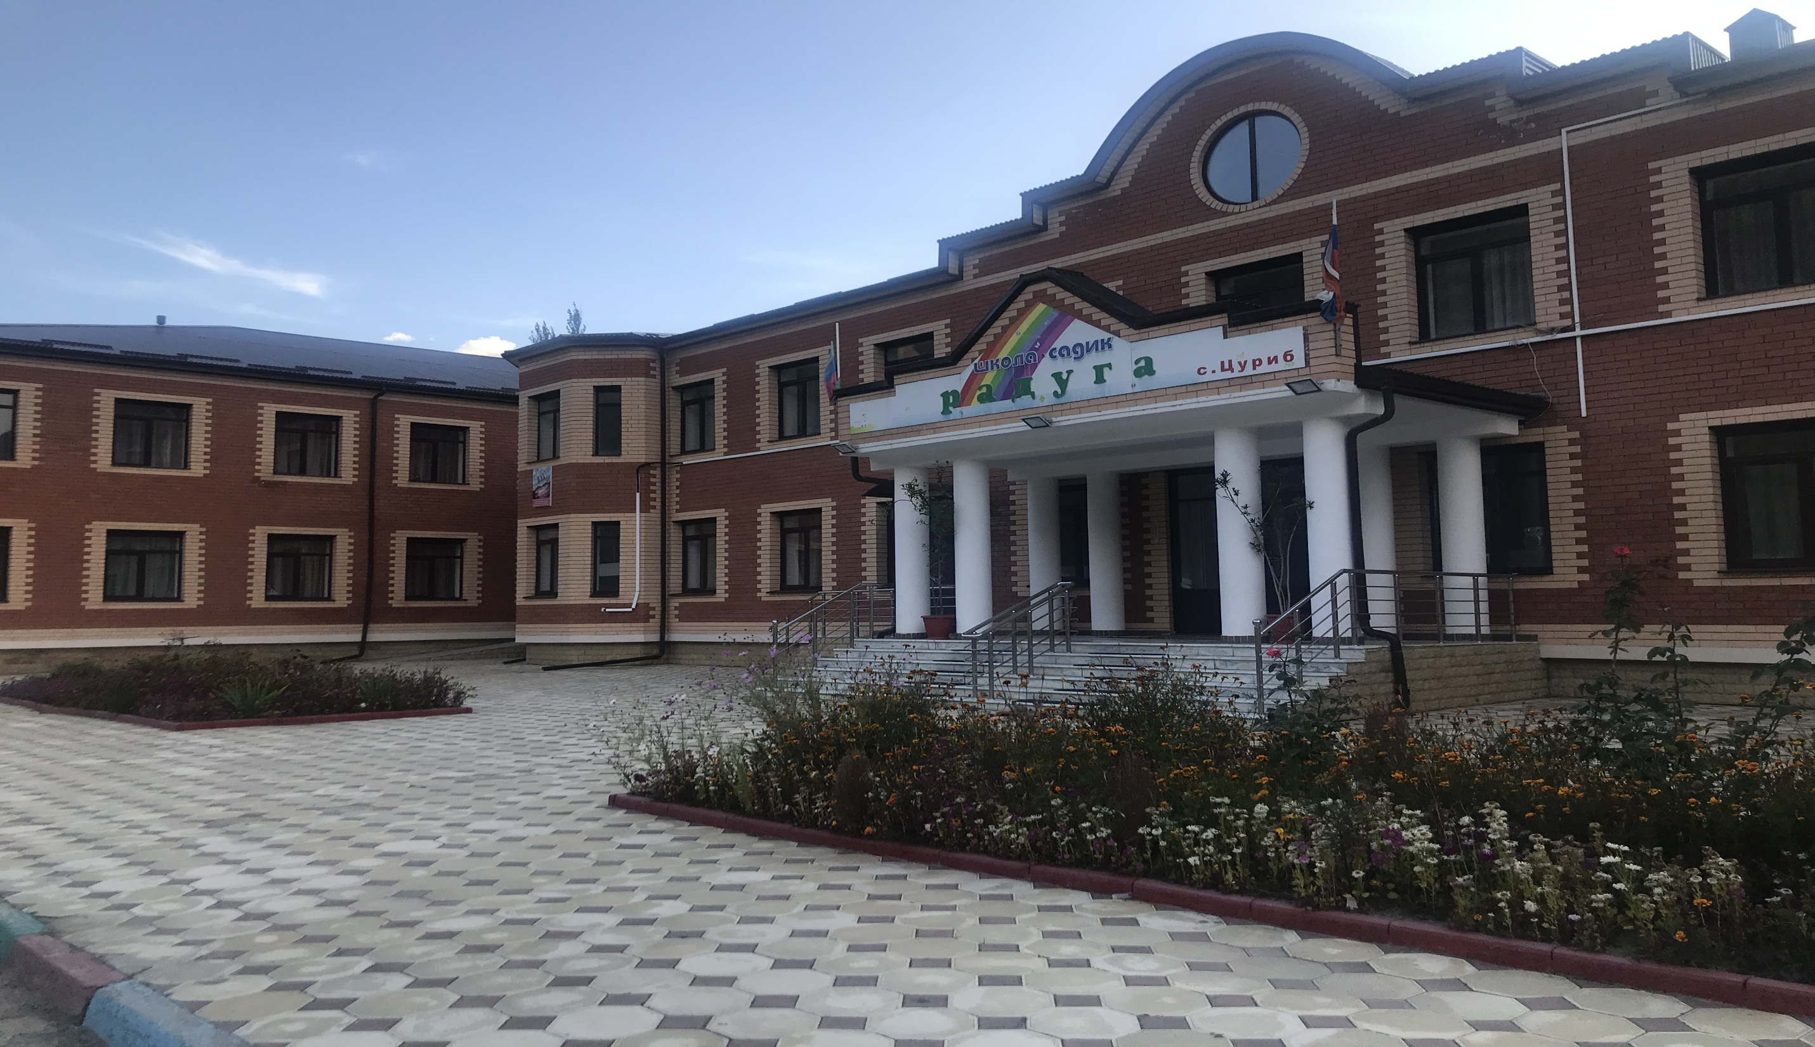
Проект «Мир вокруг нас» Экологическое воспитание детей дошкольного возраста в детском саду и семье
Автор проекта : Рамазанова У.М., МКДОУ «Цурибский детский сад» село Цуриб, Чародинский район.

Slide 3
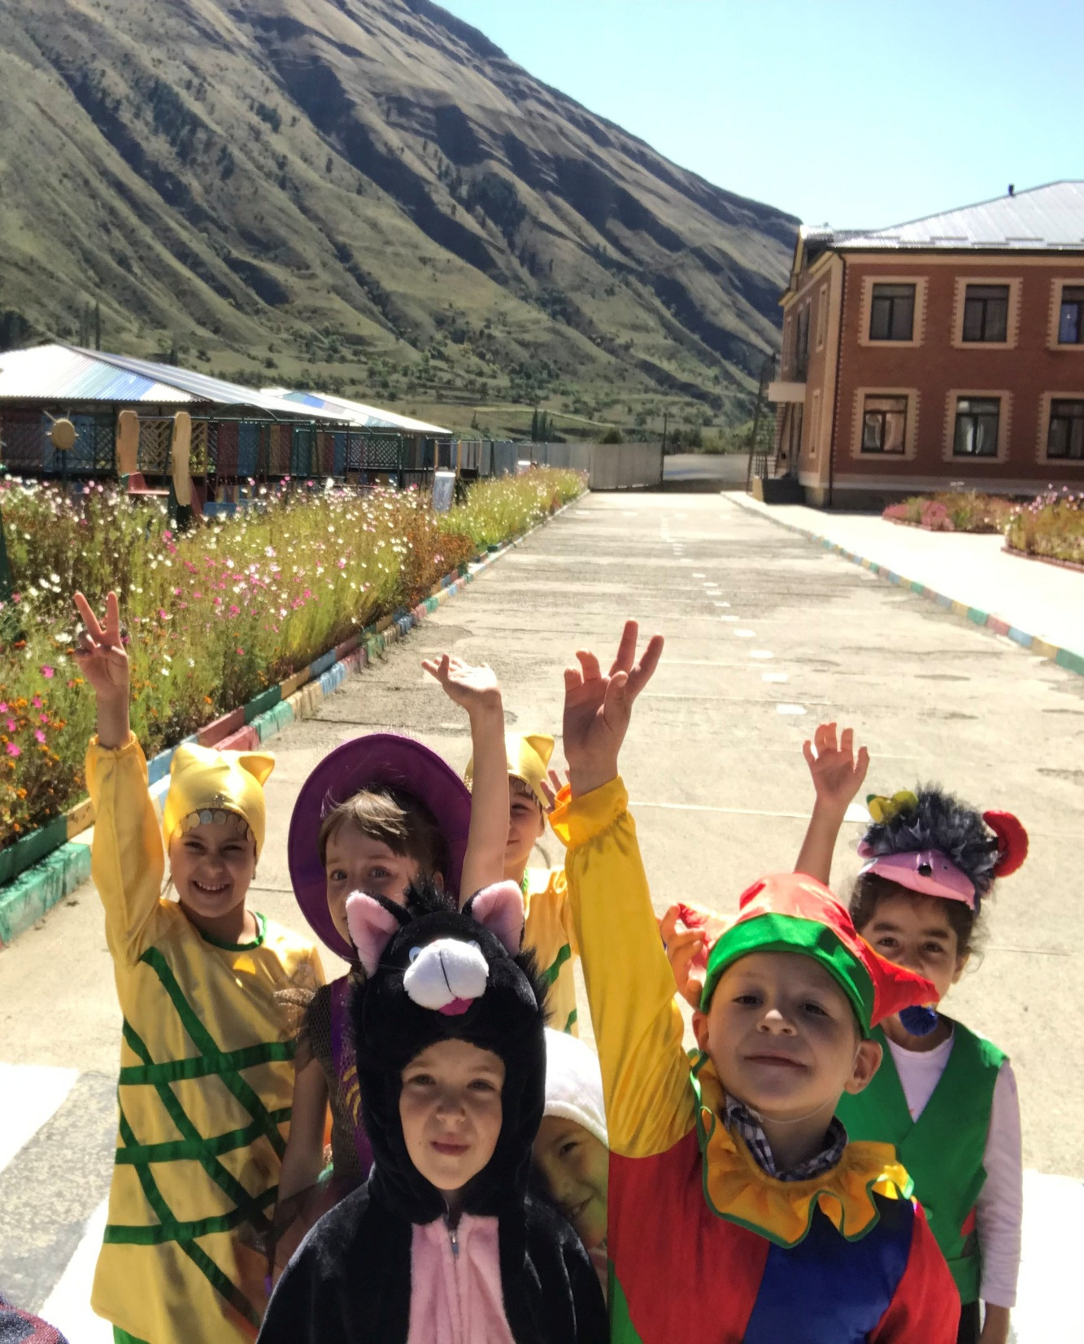
Анализ
Потребительское отношение к природе и ухудшением экологии требует формирования основ экологической культуры у дошкольников. Данный проект предназначен для детей, родителей, педагогов и содержит комплекс мероприятий, направленных на повышение экологической грамотности всех участников проекта:
- образовательная деятельность,
- опытно-экспериментальная деятельность,
- игры, развлечения,
- наблюдения и экскурсии,
- работа с родителями,
- природоохранные акции.
Проект проведен в соответствии с требованиями ФГОС ДО.

Slide 4
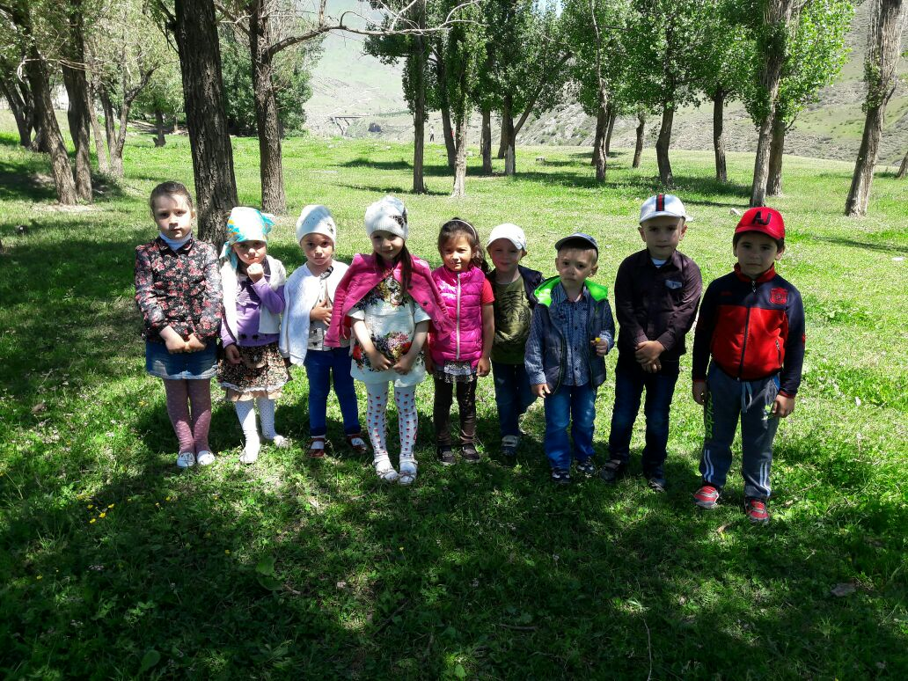
Актуальность
- В селе благоприятная экологическая обстановка, но негативно влияет на окружающую среду и состоянии здоровья населения, в особенности детей, бытовые отходы.
-Незнание правил поведения детей в природе, неспособность предусмотреть последствия своих действий.
- Потребительское отношение к природе и стереотипность мышления.
- Дети не задумываясь срывают цветы, уничтожают объекты живой природы, а взрослые при этом проявляют равнодушие.

Slide 5
Цель проекта: формирование основ экологической культуры у дошкольников.
Задачи проекта:
- Заинтересовать явлениями, происходящими в природе.
- Расширять деятельные познания детей о животном и растительном мире.
- Помочь понять взаимосвязь природы и человека, почувствовать ответственность за результат своих действий в природе.
- Воспитывать любовь к природе и развивать эстетическое восприятие природы.
- Обеспечение непрерывности экологического образования в системе: ДОУ – семья.

Slide 6
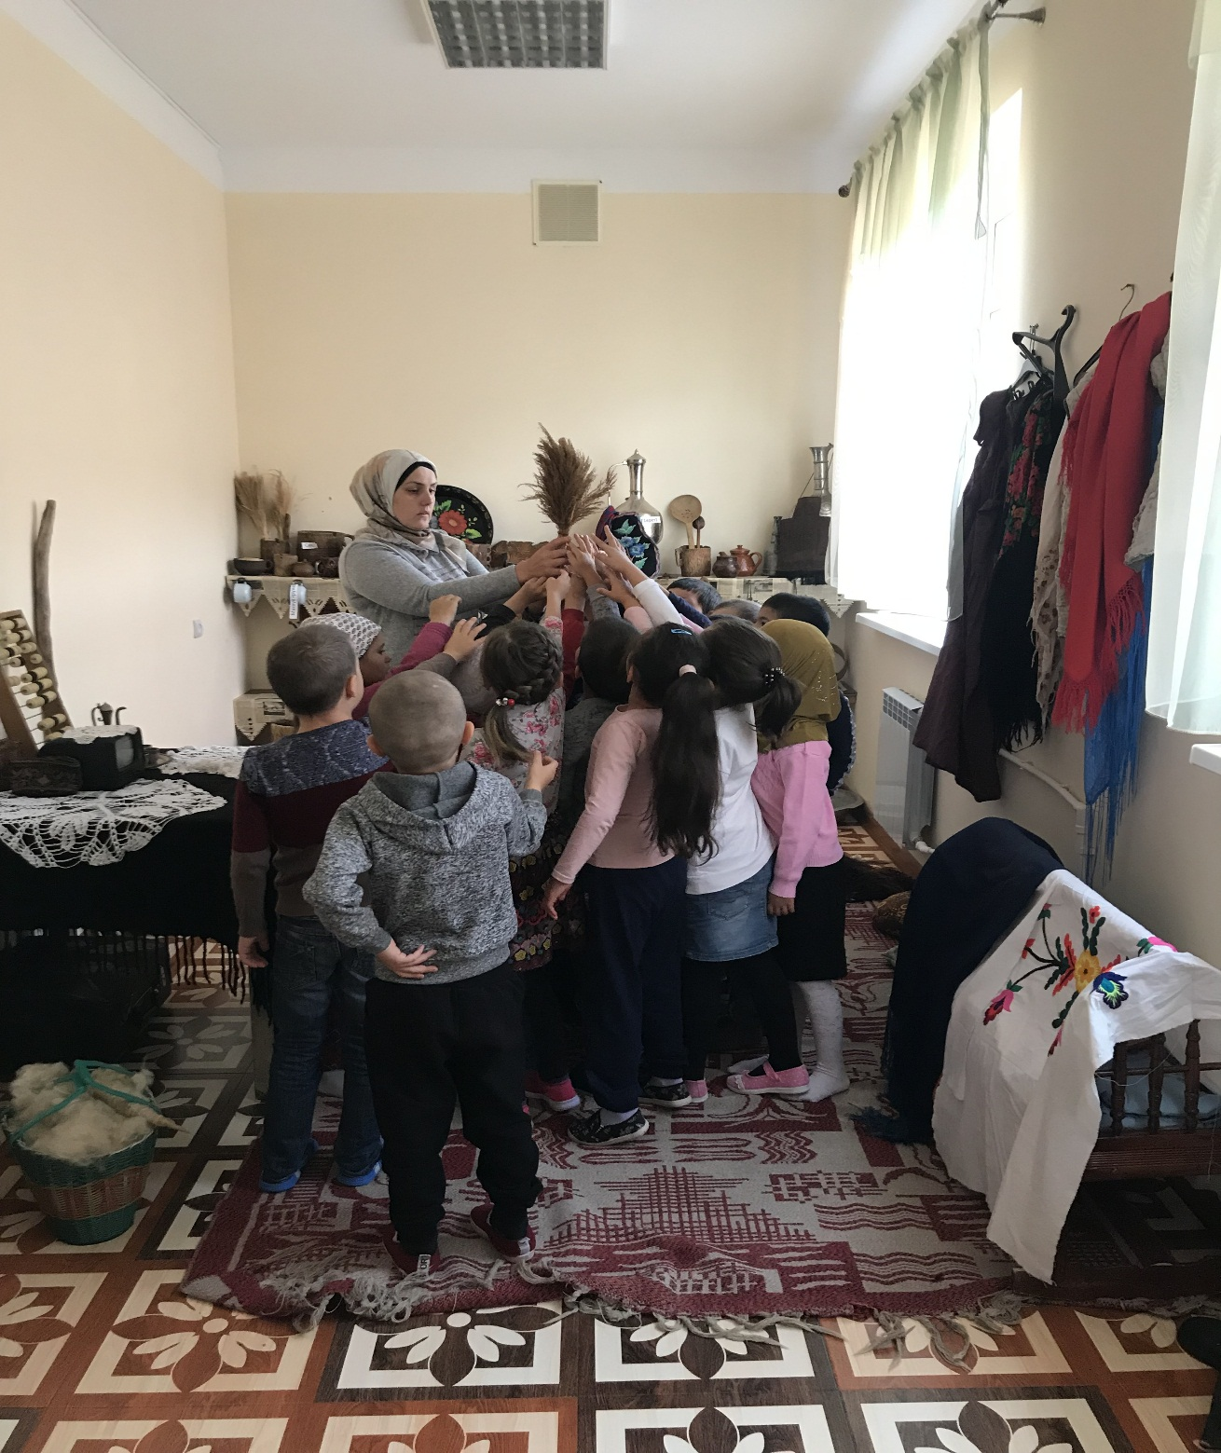
Участники проекта:
-Воспитатели.
- Дети.
- Родители
Тип проекта:
- Долгосрочный.

Slide 7
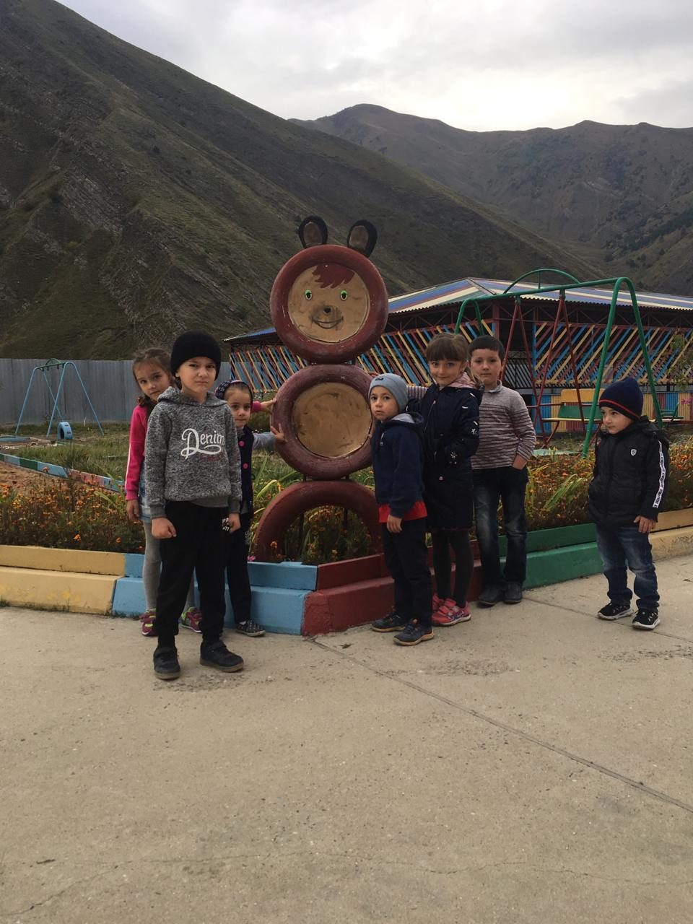
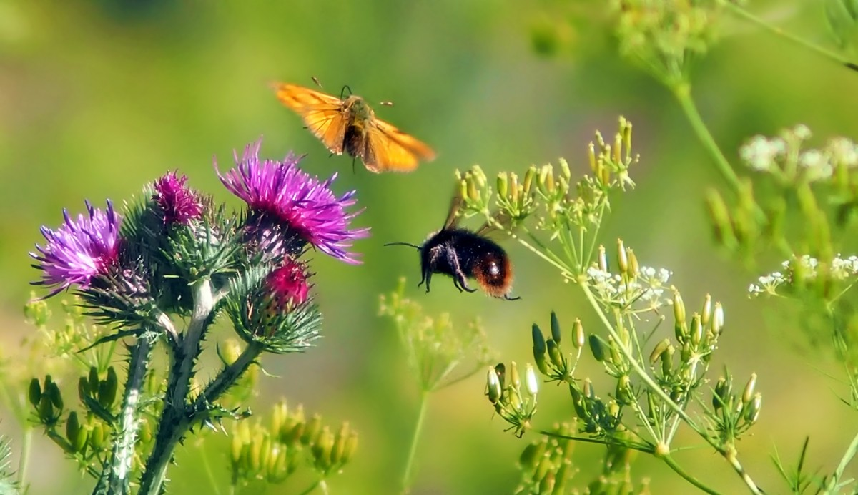
Этапы реализации проекта:
I этап – Подготовительный:
Определение цели и задач работы.
Планирование работы. Вовлечение родителей в проектную деятельность, определение роли родителей в данном проекте.
Анкетирование «Экология в воспитании детей».
Обогащение предметно-экологической среды для реализации проекта. Предварительные работы с детьми.

Slide 8
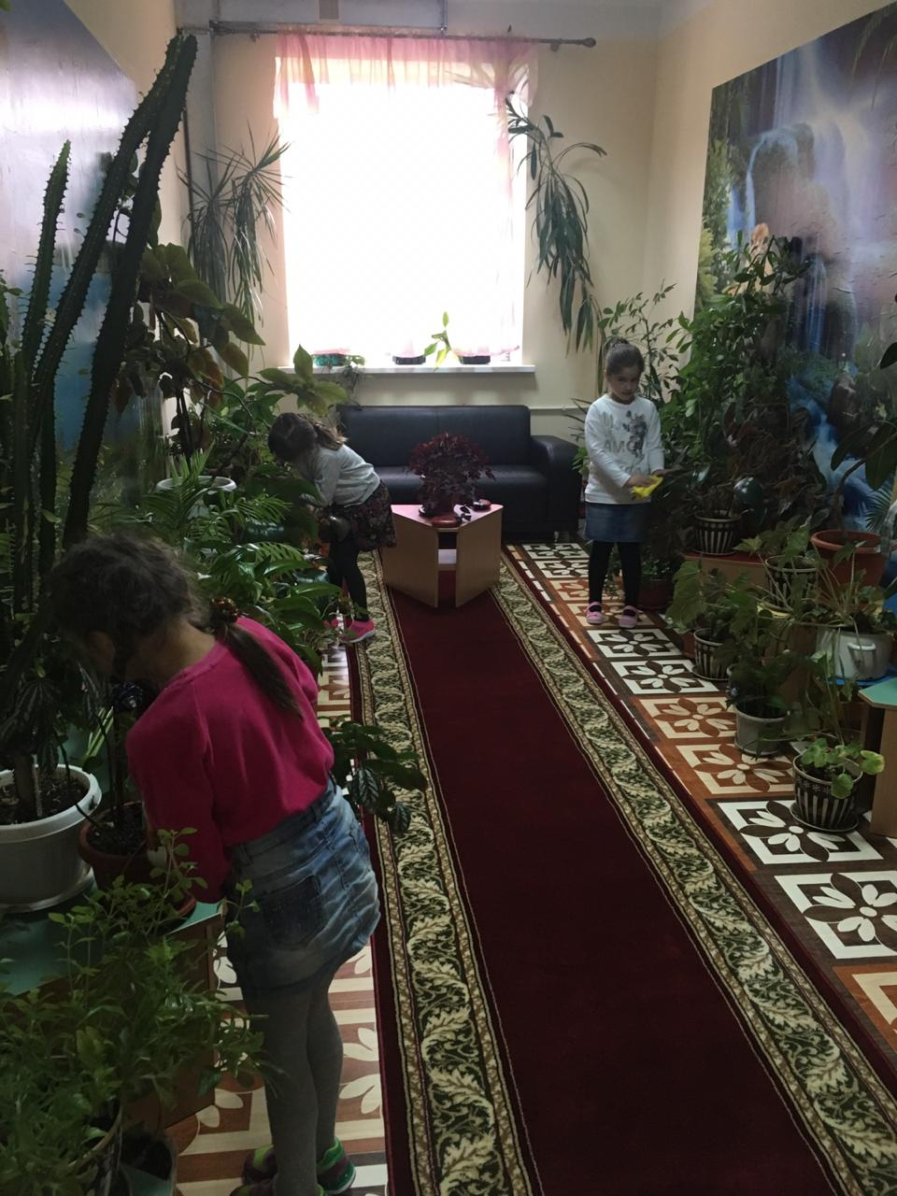
II этап - Основной:
Образовательная деятельность (уточнение и расширение представлений детей о среде обитания для животных, птиц и растений).
Работа с детьми в огороде и саду детского сада(формирование навыков ухода за растениями, посев семян).
Кормление птиц зимой.
Проведение экологической гостиной (КВН) родители и педагоги.
Инсценированные развлечения.
Экологические акции.
Родительское собрание.
Развитие любознательности и познавательной активности. Чтение стихов, пословиц, загадок по данной теме. Дидактические игры экологической направленности, просмотр мультфильмов, фотографий, иллюстраций о неживой и живой природе, наблюдение, обсуждение.

Slide 9
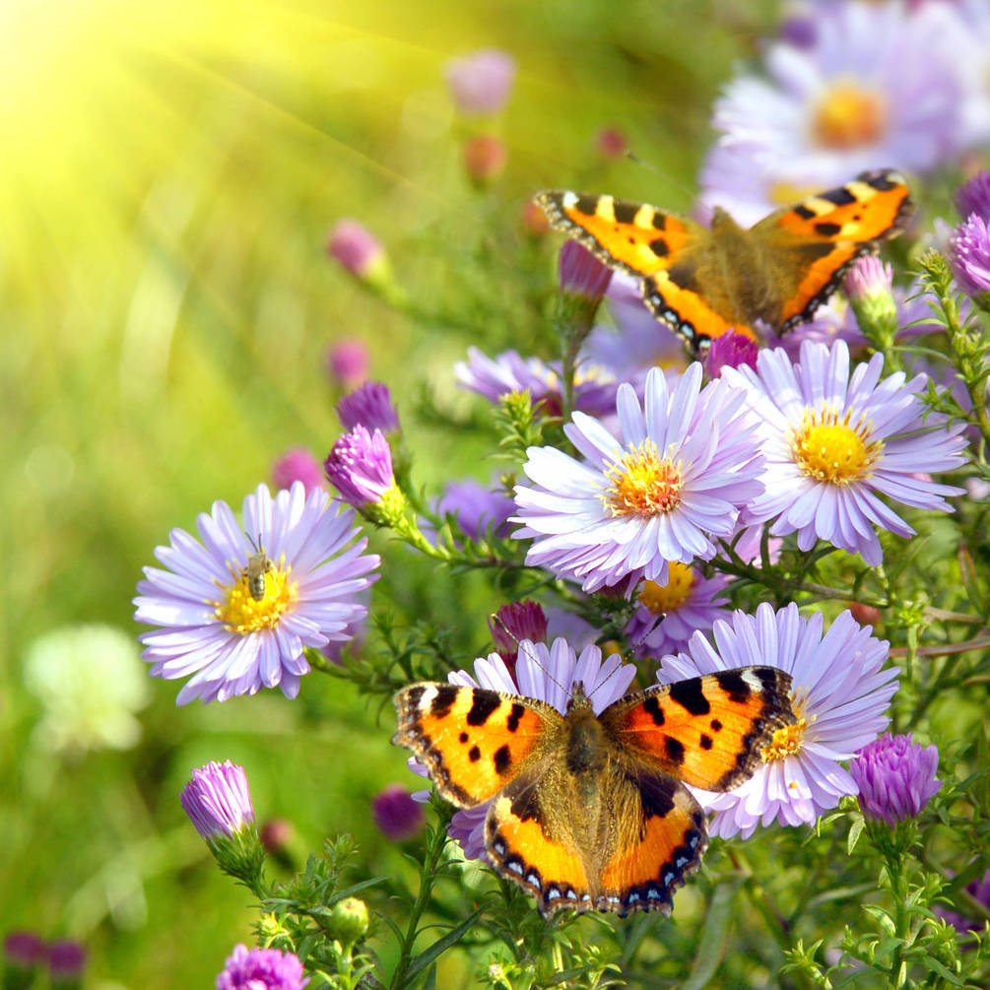
III этап - Заключительный:
Подведение итогов проекта: анализ проведенной работы, соотнесение результата с поставленными целями.
- Отметить успехи и неудачи.
- Обобщить собранный текстовой и фотоматериал.
- Презентация материалов проекта.

Slide 10
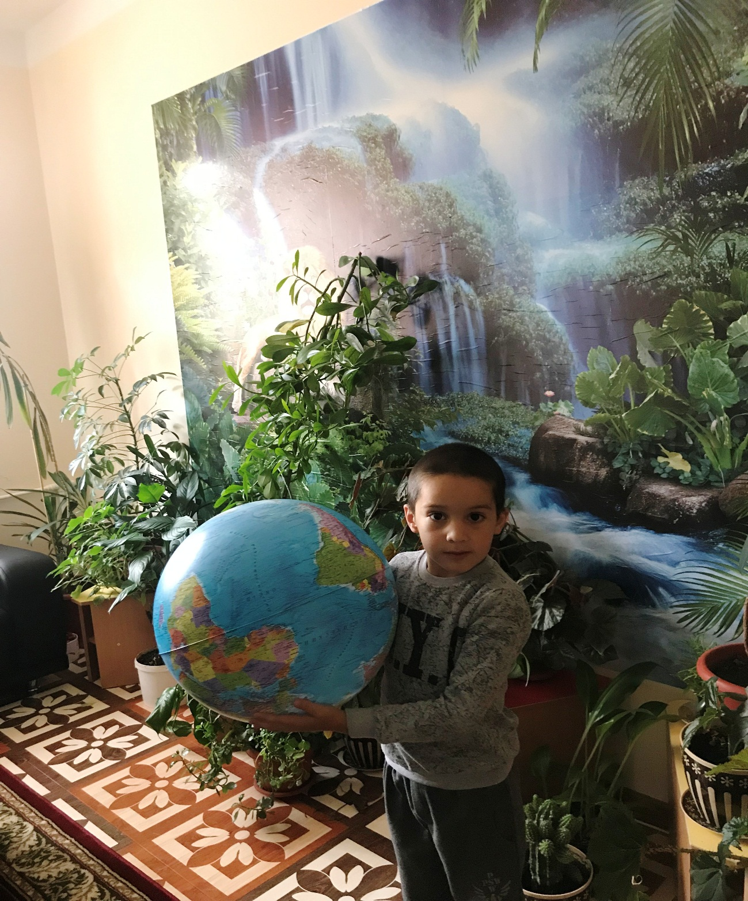
В ходе реализации проекта работа с детьми строилась на принципах:
-Индивидуальной работы с каждым ребенком.
-Непрерывности и преемственности педагогического процесса.
- Отбор знаний, наиболее актуальных для ребенка данного возраста.
- Рационального сочетания разных видов деятельности.
- Деятельного подхода.
- Развивающего характера обучения.

Slide 11
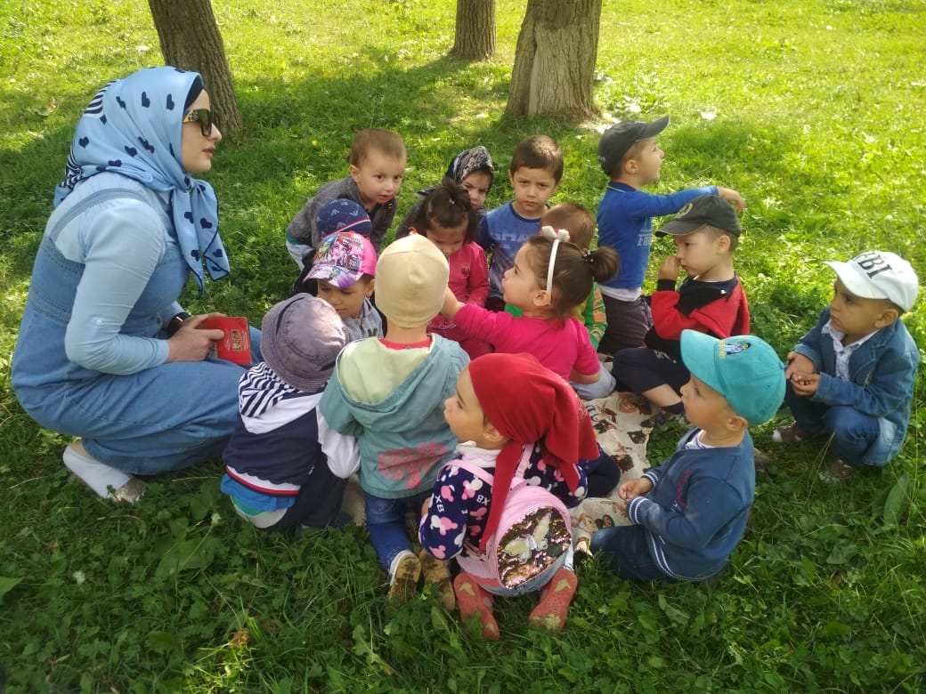
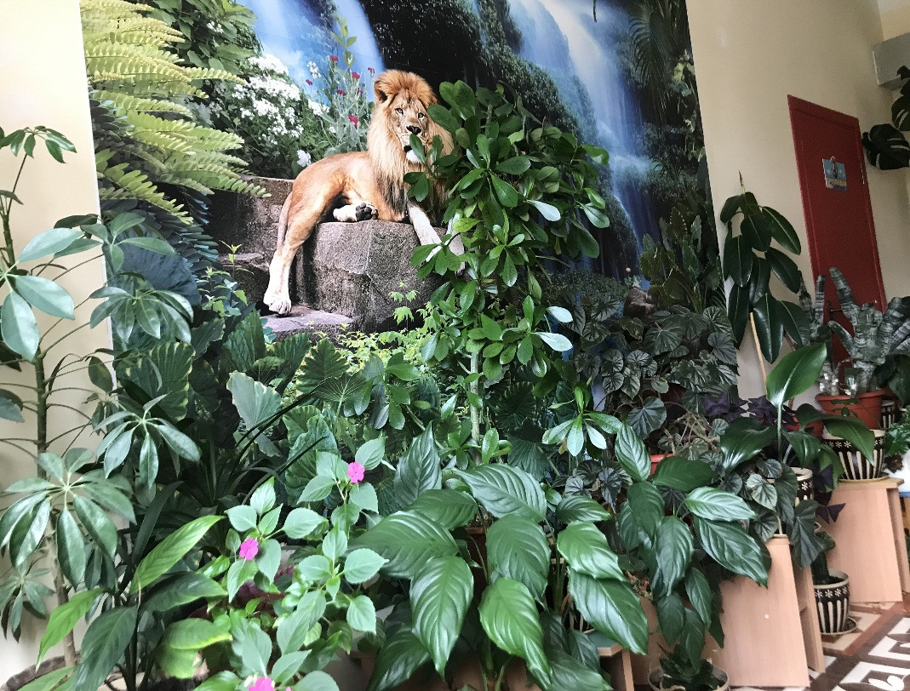
Механизм реализации проекта:
- Самообразование.
- Изучение научно-методической литературы.
Образовательная деятельность и словесные методы (беседа, проблемные вопросы, рассказы).
- Экологизация развивающей среды в детском саду.
- Анкетирование родителей.
- Планирование работы с детьми и родителями.
- Практическая деятельность: выращивание цветов, сбор семян, экологические акции.
- Чтение экологических сказок, развлечения, экскурсии; викторины.
- Опыты, эксперименты и наблюдения за растительным и животным миром.

Slide 12
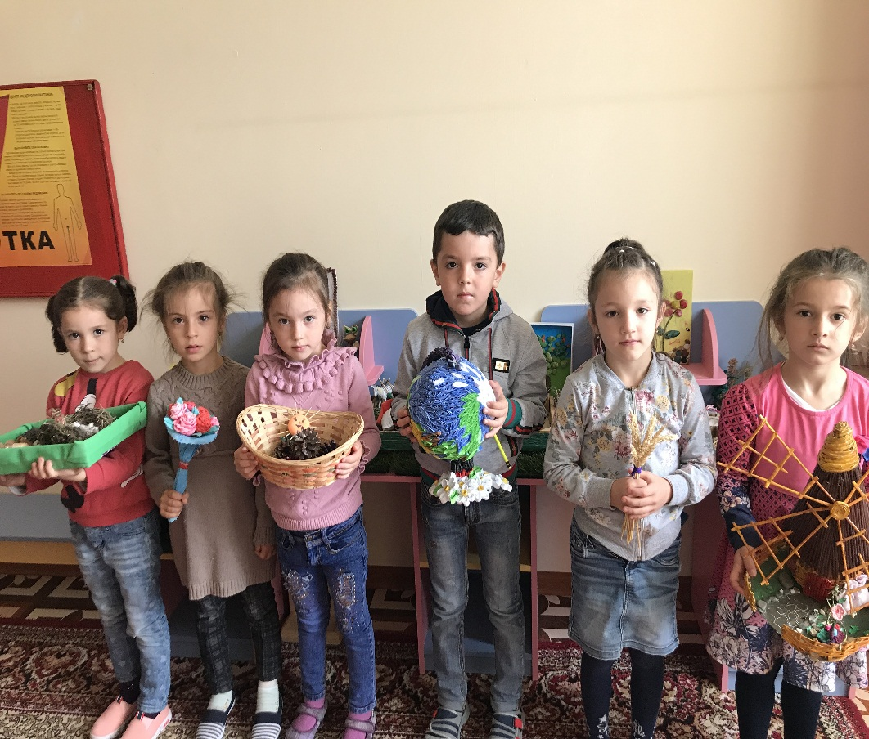
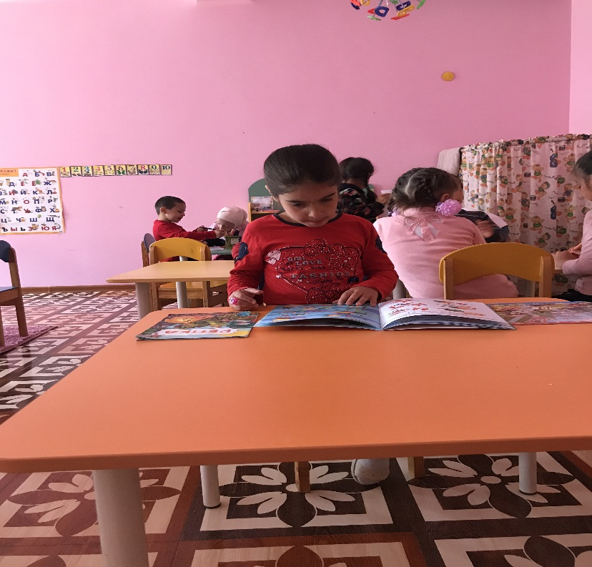
Инструментарий:
Использование опыта работы заслуженных педагогов (специализированная литература), интернет-ресурсов.
- Конспекты занятий и развлечений, сборники экологических сказок, выставка детских рисунков.
- Разработка опросников, анкет.
- Наглядные пособия: календари природы, иллюстрации, фотографии, картины, слайды (птиц, растений, животных, времен года и т.д.).
- Костюмы персонажей животных, растений.
-Условия, познавательная среда.
- Таблички с правилами поведения в природе.

Slide 14
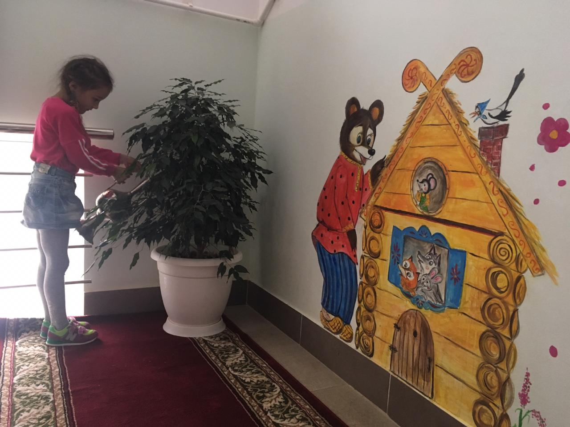
Ожидаемые результаты:
- У детей будут сформированы элементарные экологические знания и культура поведения в природе.
Дети поймут взаимосвязь в природе, станут бережно относится к живым объектам природы: животным, птицам, насекомым и т.д.
- У детей разовьется интерес к явлениям и объектам природы.
- Дети научатся наблюдать, экспериментировать и делать выводы.
- Пополнится развивающая среда в группе.
- Повысится экологическая культура родителей и педагогов, появится понимание необходимости в экологическом воспитании детей.

Slide 15
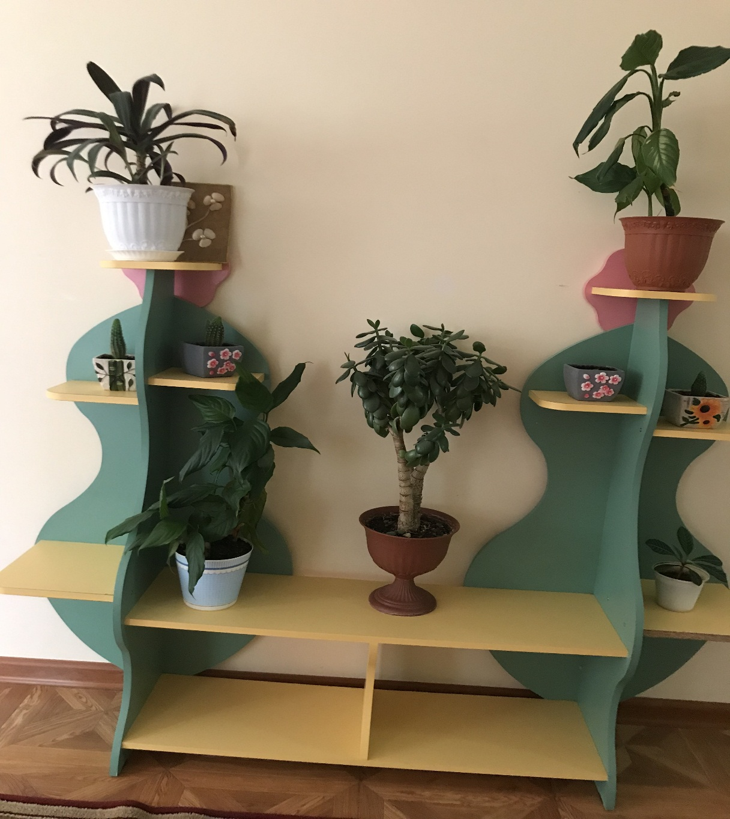
Результаты проекта
Воспитатели:
Знание методик экологического воспитания, разработка интегрированных занятий и экспериментальная работа с детьми.
Дети:
Положено начало экологической культуры. Видят красоту природы, активно наблюдают за ее объектами и признают ценность жизни; знают правила поведения в природе.
Родители:
Рост экологического сознания и активное приобщение детей к природе, участие в совместных акциях.

Slide 16
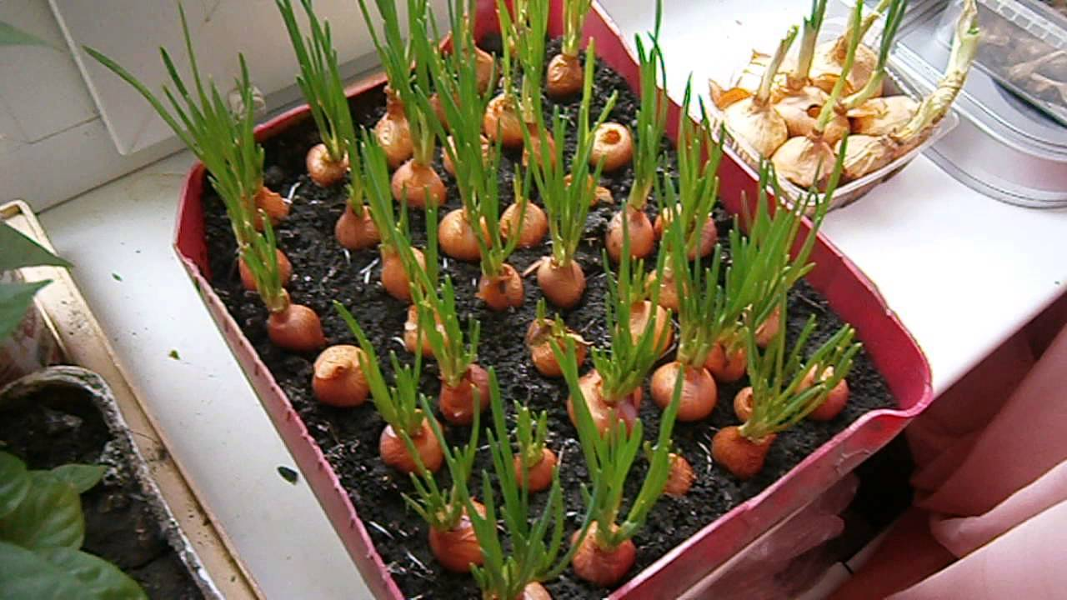
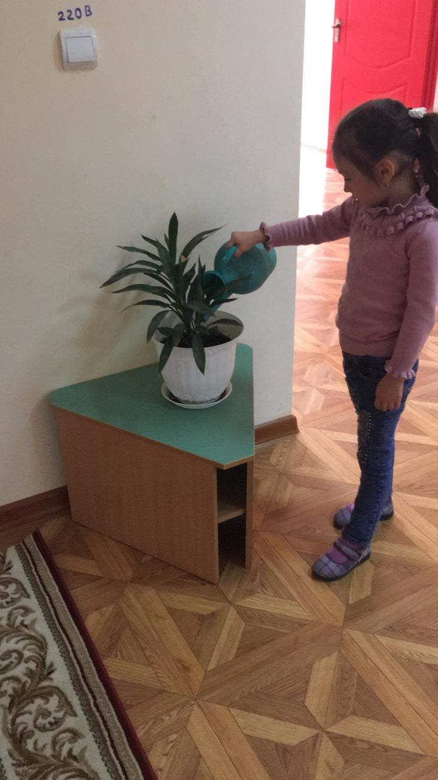
Экологические центры в помещении детского сада: уголки огород на подоконнике и зимний сад

Slide 17
Список использованной литературы:
Федеральный Государственный Образовательный Стандарт ДО.
2) Николаева С.Н. Юный эколог. Система работы с детьми в детском саду. -,: МОЗАИКА-СИНТЕЗ, 2010.-152 с.
3) Зенина Т. Н. Наблюдения дошкольников за растениями и животными. Учебное пособие.-М., педагогическое общество России, 2010.-64 с.
4) Экологические проекты в детском саду / О.М. Масленнико, А.А Филиппенко. – Волгоград: Учитель, 2011.-232 с.
5) Зенина Т.Н. Циклы наблюдений за объектами природы. Учебное-методическое пособие.-М., Центр педагогического образования, 2010.-96 с.
6) Кротов В.В. Сказочная педагогика: Отношение к живому. – М.: Издательство «Книголюб», 2008. – 64 с.
7) Петрова Н.А. Живая душа природы.-Мозырь: Издательский Дом «Белый Ветер», 2009.-58с. 8) Фольклорно-экологические занятия с детьми старшего дошкольного возраста/ авт.- сост. Г.А.Лапшина.-2-е изд.-Волгоград: Учитель, 2009.-157с. 9) Интернет-ресурсы (фотографии).

